Slide 1

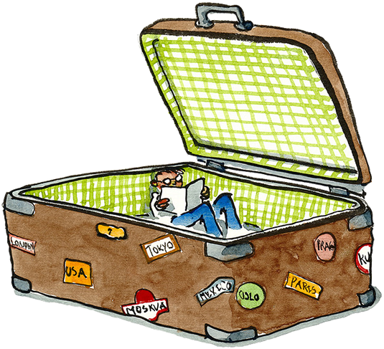
All travel
All travel.. Il modo bello di viaggiare

Slide 2



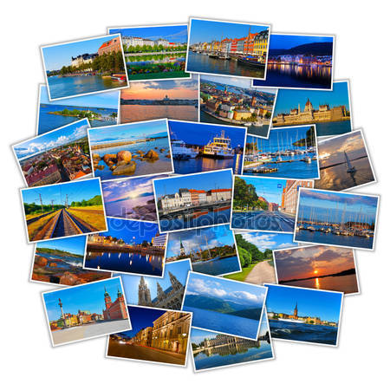

All travel
Il nostro progetto si basa su un’applicazione che permette al cliente di
poter prenotare il proprio viaggio ideale, sia dal proprio smartphone che dal computer, scegliendo la località, l’hotel,
il mezzo di trasporto e l’intrattenimento della località stessa in modo
sicuro, semplice, veloce ma soprattutto a prezzi vantaggiosi..

Slide 3


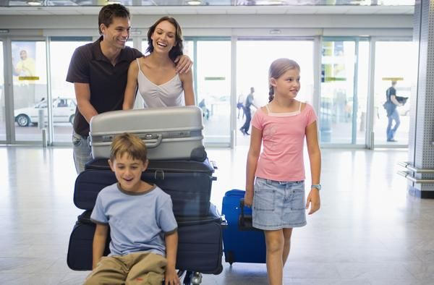

All travel
Il nostro progetto è rivolto alla gente che ama viaggiare, che siano lavoratori, giovani o famiglie.

Slide 4


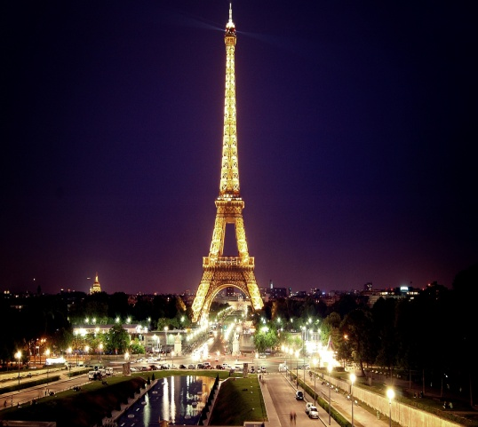

All travel
L’ app offre, inoltre, pacchetti turistici delle località più visitate , famose ed è disponibile in diverse lingue..
Registrandosi con la propria email si avrà il vantaggio di ricevere le offerte relative ai pacchetti.

Slide 5

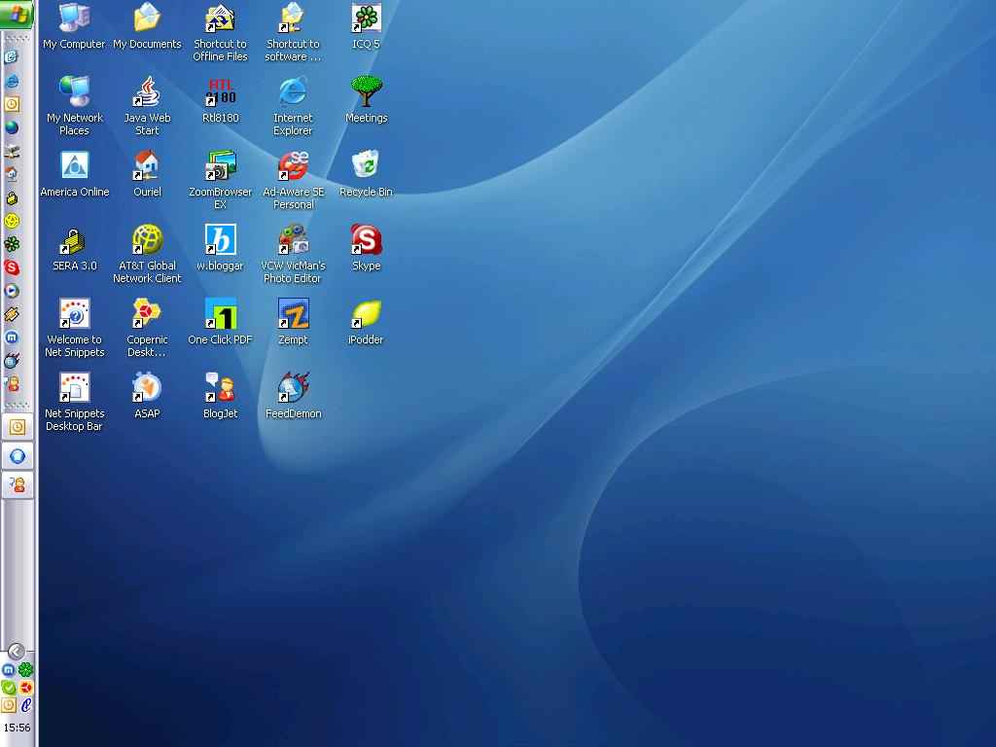



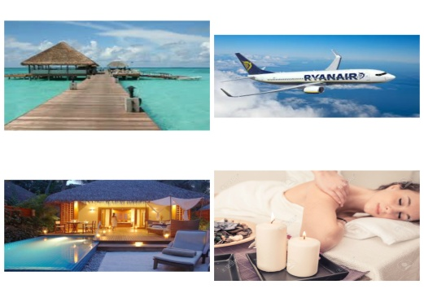

All travel
All travel: il modo bello di viaggiare…
località
All travel
trasporto
hotel
servizi

Slide 6


All travel
La realizzazione della nostra app avrà un costo di € 10.000
e verrà realizzata in circa 8 mesi.

Slide 7


All travel
Team leader: Miriana Cerniglia
Grafica: Federica Bartolone e Giuseppe Empoli Ideazione: Martina Giordano ed Ernesto Curvato

Slide 8


All travel
Un ringraziamento speciale a Costa Crociere Foundation per averci dato la possibilità di fare questa nuova esperienza,
alla Fondazione Mondo Digitale, a tutte le persone che in questi mesi ci hanno affiancato per realizzare questo progetto.
Un importante ringraziamento va alla docente di economia A.Giallombardo e la docente di matematica S.Sallemi per aver reso possibile tutto questo e per non averci mai mollato e averci sempre creduto.

